Slide 1




UBND QUẬN LONG BIÊN
TRƯỜNG TIỂU HỌC ÁI MỘ B
Toán 5
Ôn tập và bổ sung về
giải toán (tiếp theo)

Slide 2
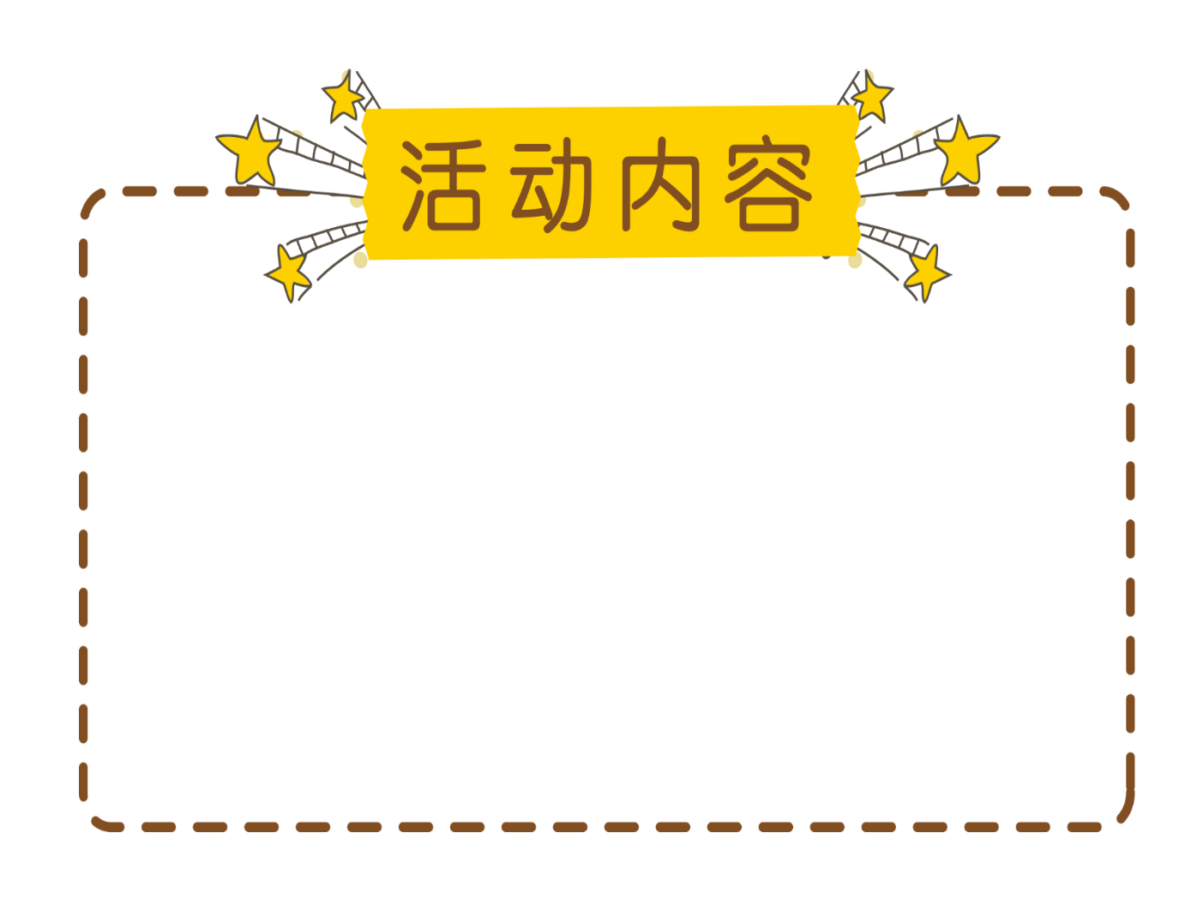
Tóm tắt:
Bài cũ
3 giờ: 120 km
5 giờ: … km
Một ô tô đi trong 3 giờ được 120 km. Cứ đi như thế, hỏi trong 5 giờ ô tô đó đi được bao nhiêu ki-lô-mét?
Bài giải
Số ki-lô-mét ô tô đi được trong mỗi giờ là:
120 : 3 = 40 (km)
Số ki-lô-mét ô tô đi được trong 5 giờ là:
40 x 5 = 200 (km)
Đáp số: 200 km

Slide 3





a) Ví dụ: Có 100kg gạo được chia đều vào các bao
Bảng dưới đây cho biết số bao gạo có được khi chia hết số gạo đó vào các bao, mỗi bao đựng 5kg, 10kg, 20kg:
5kg
10kg
20kg
Số ki-lô-gam gạo ở mỗi bao
Số bao gạo
100kg gạo
20 bao
10 bao
5 bao

Slide 4


Gấp lên 4 lần
Gấp lên 2 lần
5kg
10kg
20kg
Số ki-lô-gam gạo ở mỗi bao
Số bao gạo
20 bao
10 bao
5 bao
Giảm đi 2 lần
Giảm đi 4 lần

Slide 5


Nhận xét
Khi số ki-lô-gam gạo ở mỗi bao gấp lên bao nhiêu lần thì số bao gạo có được lại giảm đi bấy nhiêu lần.

Slide 6
b) Bài toán: Muốn đắp xong nền nhà trong 2 ngày, cần có 12 người. Hỏi muốn đắp xong nền nhà đó trong 4 ngày thì cần có bao nhiêu người? (Mức làm của mỗi người như nhau)
Tóm tắt
Cách 1:
2 ngày: 12 người
1 ngày: … người
Bài giải:
4 ngày: …người?
Muốn đắp xong nền nhà trong 1 ngày cần số người là:
12 x 2 = 24 (người) (*)
Muốn đắp xong nền nhà trong 4 ngày cần số người là:
24 : 4 = 6 (người)
Đáp số: 6 người
(*) Bước này là bước “rút về đơn vị”.

Slide 7
b) Bài toán: Muốn đắp xong nền nhà trong 2 ngày, cần có 12 người. Hỏi muốn đắp xong nền nhà đó trong 4 ngày thì cần có bao nhiêu người? (Mức làm của mỗi người như nhau)
Cách 2:
Tóm tắt
Bài giải:
2 ngày: 12người
4 ngày: …người?
4 ngày gấp 2 ngày số lần là:
4:2 = 2 (lần) (**)
Tăng
2 lần
Giảm
2 lần
Muốn đắp xong nền nhà trong 4 ngày cần số người là:
12:2 = 6 (người)
Đáp số: 6 người
(**) Bước này là bước “tìm tỉ số”

Slide 8
Tóm tắt
2 ngày: 12 người
4 ngày: …người?
Cách 2:
Cách 1:
Bài giải:
Bài giải
Muốn đắp xong nền nhà trong 1 ngày cần số người là:
12 x 2 = 24 (người) (*)
4 ngày gấp 2 ngày số lần là:
4 : 2 = 2 (lần) (**)
Muốn đắp xong nền nhà trong 4 ngày, cần số người là:
12 : 2 = 6 (người)
Đáp số: 6 người
Muốn đắp xong nền nhà trong 4 ngày cần số người là:
24 : 4 = 6 (người)
Đáp số: 6 người
(* ) Bước này là bước “rút về đơn vị”.
(**) Bước này là bước “tìm tỉ số”
Chú ý: Khi làm bài, học sinh có thể giải bài toán bằng một trong hai cách trên.

Slide 9
Bài 1: 10 người làm xong một công việc phải hết 7 ngày. Nay muốn làm xong công việc đó trong 5 ngày thì cần bao nhiêu người ? (Mức làm của mỗi người như nhau)
Tóm tắt
Bài giải
7 ngày: 10 người
5 ngày: …người?
Muốn làm xong công việc trong 1 ngày cần số người là:
10 x 7 = 70 (người)
Muốn làm xong công việc trong 5 ngày cần số người là:
70 : 5 = 14 (người)
Đáp số: 14 người

Slide 10
Bài 2: Một bếp ăn dự trữ gạo đủ cho 120 người ăn trong 20 ngày, thực tế đã có 150 người ăn. Hỏi số gạo dự trữ đó đủ ăn trong bao nhiêu ngày? (mức ăn của mỗi người như nhau)
Tóm tắt
120 người : 20 ngày
150 người : . . . ngày?
Bài giải
Để ăn hết số gạo trong 1 ngày cần số người là:
20 x 120 = 2400 (người)
Số gạo dự trữ đó đủ ăn trong số ngày là:
2400 : 150 = 16 (ngày)
Đáp số: 16 (ngày)

Slide 11
Bài 3: Để hút hết nước ở một cái hồ, phải dùng 3 máy bơm làm việc liên tục trong 4 giờ. Vì muốn công việc hoàn thành sớm hơn nên người ta đã dùng 6 máy bơm như thế. Hỏi sau mấy giờ sẽ hút hết nước ở hồ?
Tóm tắt
3 máy: 4 giờ
6 máy : . . . giờ?
Bài giải
6 máy bơm gấp 3 máy bơm số lần là :
6 : 3 = 2 (lần)
Thời gian để 6 máy bơm hút hết nước trong hồ là:
4 : 2 = 2 (giờ)
Đáp số: 2(giờ)

Slide 12

Tạm biệt các em

